Slide 1
7.1 空间直角坐标系

Slide 2
7.1.1 空间点的直角坐标
(1) 在空间里任选一点O称为坐标原点；
(2) 过O点作三条两两互相垂直的轴Ox,Oy,Oz称为坐标轴(三个坐标轴的次序和方
向按右手法则排列)；
第Ⅲ卦限
第Ⅱ卦限
z
yOz平面
(3) 在三个坐标轴上选定长度单位(三个轴上的长度单位可以取的不一样).
第Ⅳ卦限
第Ⅰ卦限
第Ⅶ卦限
第Ⅵ卦限
xOy平面
O
y
第Ⅷ卦限
第Ⅴ卦限
x
xOz平面

Slide 3
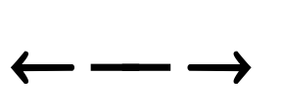













空间的点
有序数组
O
例1
在空间直角坐标系中,画出以(2,3,-3)为坐标的点P.

Slide 4
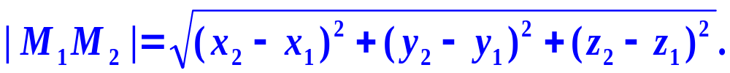












7.1.2 两点间的距离

Slide 5
例2
例3

Slide 6


例1
在空间直角坐标系中,画出以(2,3,-3)为坐标的点P.
解
O

Slide 7
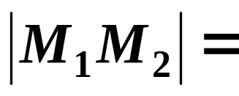
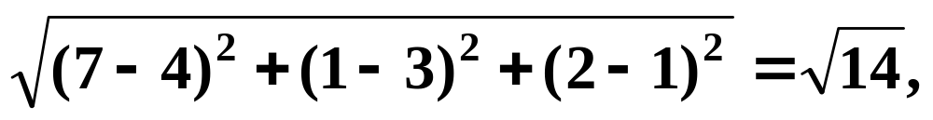
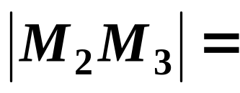
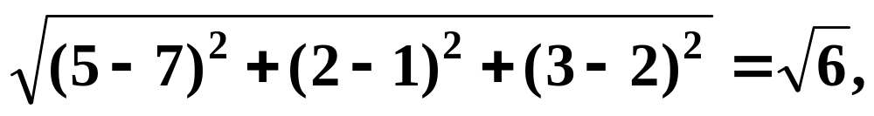
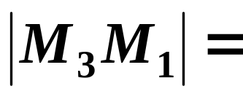
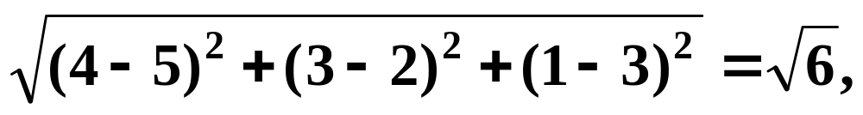
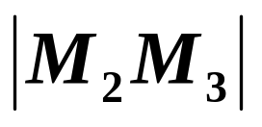
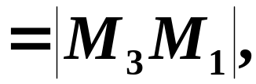

例2
解

Slide 8

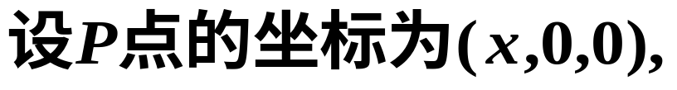
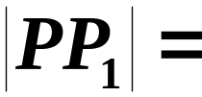
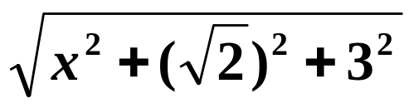

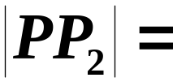
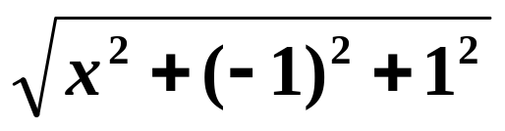

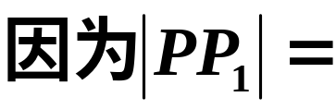
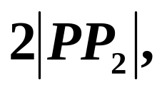
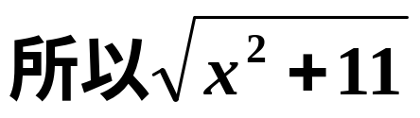


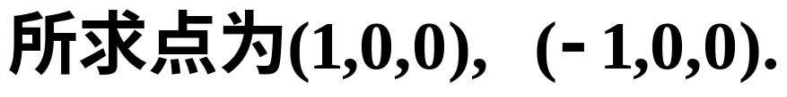
例3
解

